Slide 1



Estandardització dels càlculs del cost del servei regulats per Arera
Standardizzazione e definizione dei costi del servizio regolato da Arera
WALTER GIACETTI
Direttore Generale di A&T2000 spa
Consulente Istituto Finanza Enti Locali

Slide 2
Indice dei contenuti
ARERA l’Autorità di regolazione nazionale
Perimetro e costi ammissibili per il sistema di gestione dei rifiuti urbani
Metodo tariffario per il riconoscimento dei costi MTR3
Dati di riferimento sui costi del servizio e sulla crescita delle tariffe
Diffusione dei regimi avanzati di prelievo in Italia
Cenni sulla nuova articolazione tariffaria all’utenza (dal DPR 158/19999 al TICSER/2025)

Slide 3

Arera: Carta di identità
Carta d'identità di ARERA
❶ Istituzione e competenze sui rifiuti: Autorità amministrativa indipendente istituita con la legge n. 481/95; con L. 205/2017 (legge di bilancio 2018) le sono stati attribuiti i pieni poteri di regolazione, controllo e sanzione nel settore dei rifiuti urbani.
❷ Funzioni principali: Definisce i costi soggetti alle tariffe, gli standard di qualità, le articolazioni tariffarie, controlla l‘efficienza, trasparenza e tutela gli utenti per i servizi di gestione dei rifiuti urbani.
❸ Poteri:
Regolatorio (Normativo): Il Board di ARERA definisce regole di condotta destinate a vincolare i comportamenti di tutti i soggetti che operano nel mercato regolato (es. definizione della metodologia tariffaria nel settore dei rifiuti urbani).
Sanzionatorio: può irrogare sanzioni e sospensioni per mancati adempimenti ai suoi provvedimenti.
Vigilanza e verifica: Sorveglia il mercato, tutela utenti e promuove la concorrenza.
❹ Indipendenza: Funzionamento autonomo, finanziamento tramite contributo degli operatori regolati, non dal bilancio statale.
❺ Controllo giurisdizionale: Le deliberazioni ARERA sono impugnabili esclusivamente davanti al TAR (Tribunale Amministrativo Regionale) della Lombardia.

Slide 4

ARERA: la prospettiva della regolazione
Articolazione tariffaria
TICSER
RQTR
TITR
TIUC
TQRIF

Slide 5

Arera: la prospettiva della regolazione

Slide 6
Il perimetro del servizio regolato
L’ambito di applicazione del MTR ARERA è il servizio integrato di gestione dei rifiuti urbani e simili, anche differenziati ovvero dei singoli servizi che lo compongono
Perimetro del servizio
Derattizzazione
Raccolta e trasporto dei rifiuti domestici
Gestione rifiuti accidentalmente o volontariamente pescati
Defissione di manifesti abusivi
Micro raccolta amianto*
Gestione rifiuti abbandonati
Spazzamento e lavaggio delle strade
Gestione del verde pubblico
Gestione tariffe e rapporti con gli utenti
Raccolta e trasporto dei rifiuti simili ai domestici
Disinfestazione zanzare
Trattamento e recupero dei rifiuti urbani
Cancellazione scritte vandaliche
Trattamento e smaltimento dei rifiuti urbani
Gestione rifiuti
cimiteriali
Spazzamento e sgombero neve
Manutenzione fontane
Gestione dei servizi igienici pubblici
Pulizia Caditoie
* Se già esistente può essere considerato entro il perimetro
6

Slide 7
Cronologia dei metodi di determinazione delle entrate
Metodo di determinazione delle entrate tariffarie (MTR) | Periodo di vigenza | Fonte normativa principale
METODO NORMALIZZATO | 1999-2020 | D.P.R. n°158/99 Presidente Repubblica
MTR1 | 2018-2021 (2018-19 annualità gestite a conguaglio) | Delibera n° 443/2019/R/RIF (e s.m.i.) ARERA
MTR2 | 2022-2025 | Delibera n° 363/2021/R/RIF, 389/2023/R/RIF ARERA
MTR3 | 2026-2029 | Delibera n° 397/2025/R/RIF ARERA

Slide 8
Il percorso di approvazione del PEF
L’ETC è il Comune o l’Ente sovracomunale deputato all’approvazione del PEF
PEF= Piano Economico finanziario della Gestione
Applicazione del limite alla crescita annuale
GESTORE/I
del servizio
ETC
ARERA
Validazione
Elaborazione
PEF «grezzo»
Consolidamento e definizione PEF
Approvazione del PEF definitivo
COMUNE
Verifica dell’Equilibrio Economico-Finanziario e applicazione delle riduzioni
Articolazione tariffaria
La validazione del PEF è la procedura obbligatoria con cui si verifica la correttezza, la coerenza e la conformità dei dati utilizzati per il calcolo dei costi efficienti del servizio di gestione rifiuti urbani
8

Slide 9
Dal PEF alla tariffa all’utenza
Per ogni Ambito Tariffario
Determinazione costi riconosciuti del servizio
Ripartizione dei costi alle utenze
Piano Economico Finanziario
Tariffa all’utenza
DPR 158/99 - DM 27/04/2017
TICSER ARERA dal 2028
Applicazione MTR ARERA
Ambito tariffario: è area geografica territorio in cui si applica la medesima struttura tariffaria alla medesima tipologia utenza
Il Piano Finanziario individua e classifica i costi che devono essere coperti con le entrate dalla tariffa applicata all’utenza.
La delibera di approvazione delle tariffe è finalizzata a ripartire i costi indicati dal piano finanziario tra gli utenti
9

Slide 10
I principi della regolazione ARERA
Full Cost Recovery
Il principio della piena copertura dei costi o full cost recovery esprime la necessità dell’aderenza delle tariffe pagate dall’utente ai costi sostenuti dal gestore per l’erogazione del servizio: le tariffe devono rispecchiare i costi efficienti di investimento e di esercizio del gestore. La copertura delle tariffe è prevista al 100% dei costi (norma introdotta dal dlgs. 22/1997 e confermata da ARERA), precedentemente il Dlgs 507/1993 prevedeva una copertura minima del 50%.
Tale principio cerca di coniugare l’esigenza di contenimento della tariffa richiesta all’utente con quelle di sostenibilità e di sviluppo industriale del servizio in un ottica di Equilibrio Economico e Finanziario del o dei gestori. L’utente è chiamato a contribuire alla copertura (solo) dei costi, operativi e di capitale, effettivamente sostenuti per l’erogazione del servizio sommati alla quota di «sharing» di competenza del gestore.
10

Slide 11
IL PEF: Piano Economico Finanziario
Fino al 2019 il PEF conteneva i costi previsionali che dovevano essere sostenuti dall’ente locale (Comune) con riferimento a:
  costi interni degli uffici (es. Ufficio Ambiente, Ufficio Tributi)
  costi esterni per forniture (es. attrezzature, bidoni, sacchi,…)
  corrispettivi dovuti ai gestori affidatari del servizio (spazzamento, raccolta, altri servizi affini..)
  corrispettivi di trattamento/smaltimento
  Il MTR ARERA fin dalla sua prima versione (2020) impone di redigere il PEF inserendo nell’anno n, al posto dei corrispettivi dovuti ai gestori affidatari, i costi operativi e di capitale risultanti dal bilancio di questi ultimi nell’anno n-2 (lag regolatorio)

Slide 12
I costi secondo MTR
Copertura dei costi di esercizio e di investimento
ammissibili
effettivi
efficienti
L’ammontare totale del costo determinato secondo il MTR ARERA rappresenta il costo massimo che può essere coperto con le entrate tariffarie per l’erogazione del servizio. Tali costi sono soggetti a possibili detrazioni da parte dell’ETC che devono tuttavia essere motivate e in ogni caso debbono salvaguardare l’Equilibrio Economico Finanziario della gestione
12

Slide 13
Schema semplificato dei costi secondo MTR
L’assunto di base è che l’articolazione generale dei costi ammissibili deve essere controbilanciata dalle entrate tariffarie di riferimento, i costi sono riferiti al bilancio dei gestori dell’anno n-2
Gettito Tariffario = Costi Gestione + Costi Comuni+ Costi Capitale + Componente Conguaglio – Componente Ricavi (sharing)
Componenti determinate dal Gestore sulla base delle regole MTR
Componenti determinate anche dall’ETC sulla base di parametri ARERA
Costi riconosciuti ricavati dai consuntivi delle fonti contabili obbligatorie (bilancio)
Eccezione: Costi Previsionali (COI,CQ,ANT) a cui sono associate regole specifiche di rendicontazione
Sempre quelli rilevati nell’ Anno-2 di riferimento
2024
2025
2026
2027
13

Slide 14
I costi secondo MTR
Entrata Tariffaria di riferimento
Costi lordi
totali
Poste
rettificative
Remuneraz.
Gestore
-
+
- accantonamenti, diversi dagli ammortamenti, operati in eccesso rispetto all’applicazione di norme tributarie;
- gli oneri finanziari e le rettifiche di valori di attività finanziarie;
- le svalutazioni delle immobilizzazioni;
- gli oneri straordinari;
- gli oneri per assicurazioni, qualora non espressamente previste da specifici obblighi normativi;
- gli oneri per sanzioni, penali e risarcimenti, nonché i costi sostenuti per il contenzioso ove l’impresa sia risultata soccombente;
- i costi connessi all’erogazione di liberalità;
- i costi pubblicitari e di marketing, ad esclusione di oneri che derivino da obblighi posti in capo ai concessionari;
- le spese di rappresentanza;
Sharing ricavi
Capitale investito
WACC
14

Slide 15
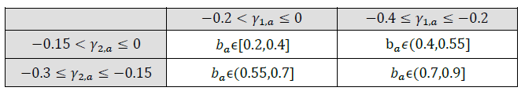
I principi della regolazione ARERA
L’incentivazione allo sviluppo infrastrutturale del settore verso la Circular Economy
L’introduzione di uno strumento di incentivazione economica alla crescita dei ricavi dalla vendita di materiali e/o energia (sharing sui ricavi) che attraverso la distribuzione di una quota del valore prodotto è idoneo a stimolare ed incentivare i gestori verso la valorizzazione dei rifiuti in ottica di raggiungimento degli obiettivi Europei di riciclo e recupero.
Il fattore di sharing previsto dal MTR3 può variare dal 20% al 90% ovvero il gestore può trattenere per se a remunerazione delle attività fino al 80% e non meno del 10% dei ricavi a seconda della sua virtuosità che è definita dai coefficienti: 𝛾1 legato al rispetto degli obiettivi di raccolta differenziata raggiunti anche tenuto conto della coerenza tra la percentuale di raccolta differenziata conseguita e gli obiettivi ambientali comunitari e 𝛾2 che tiene conto della percentuale di frazioni estranee rilevata nella raccolta differenziata e della frazione effettivamente avviata a recupero ovvero in dipendenza del macro indicatore R1.
Con MTR2 al gestore potevano essere lasciati dal 40% al 70% dei ricavi da mercato e dal 16% al 67% dei ricavi CONAI
15

Slide 16

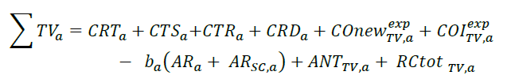


L’algoritmo per la definizione dei costi
Costi variabili
Costi Fissi
Costi previsionali o Anticipazioni
Raccolta e Trasporto RUR
Trattamento e Recupero
Raccolta Differenziata
Smaltimento
Conguagli
Costi variabili
Sharing
Spazzamento e lavaggio
Costi Fissi
Costi di Capitale
Costi Comuni
16

Slide 17

I principi della regolazione ARERA
La sostenibilità delle tariffe all’utenza
La previsione di un limite alla crescita annuale delle entrate tariffarie modulabile in ragione della capacità di efficientamento-recuperoproduttività (X) range (0,1-0,5) in funzione posizionamento rispetto al benchmarking nazionale dei costi (definiti in €/ton) nonché della presenza (o meno) di indicatori che danno riscontro di miglioramenti della qualità del servizio erogato o del perimetro (indicatori QL e PG del MTR2) ovvero del nuovo coefficiente di potenziamento del servizio 𝐾 in funzione del consolidamento o miglioramento dei livelli di qualità sempre con riferimento al benchmarking nazionale dei costi stabiliti in €/ton.
𝜌 è il limite alla crescita delle entrate tariffarie che dipende dalla: inflazione programmata 𝑟𝑝𝑖, dal recupero produttività X e dal coefficiente K che esprime gli obiettivi di potenziamento del servizio
17

Slide 18
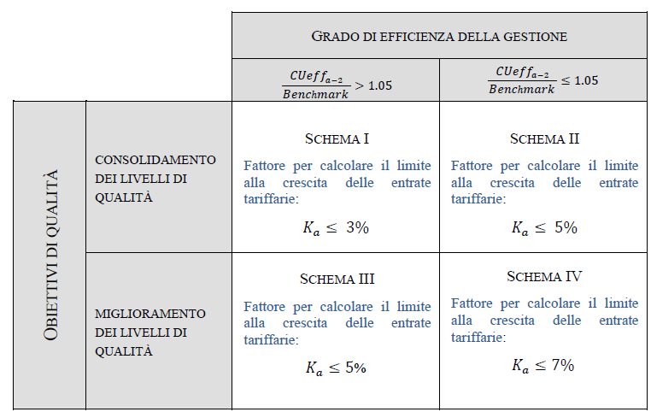
Il nuovo fattore K
Fattore di potenziamento
del servizio
Potenziamento del servizio è l’insieme delle variazioni nelle caratteristiche del servizio e nel perimetro delle attività effettuate dal gestore, finalizzate al perseguimento di obiettivi di miglioramento in termini di qualità ed efficacia del servizio reso, fissati dalla normativa o dalla pianificazione d’ambito, e verificabili tramite opportuni indicatori quali, a titolo esemplificativo, la percentuale di raccolta differenziata (RD), l’efficacia delle attività di recupero e riciclo delle frazioni differenziate, espresse dai macro-indicatori R1 e R2, nonché gli standard previsti dal TQRIF; il potenziamento del servizio può comprendere l’incremento della frequenza di spazzamento o di raccolta, la modifica del modello di raccolta, l’introduzione di raccolte differenziate dedicate, l’adozione di sistemi di misurazione/contabilizzazione puntuale dei rifiuti conferiti, il passaggio a sistemi di tariffazione puntuale, attività di prevenzione della produzione di rifiuti e/o di riutilizzo dei medesimi, nonché attività finalizzate all’aggregazione delle gestioni;
7% ≥ K ≥ 0%

Slide 19
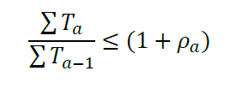



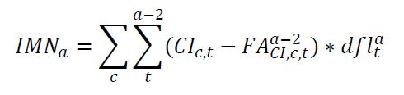



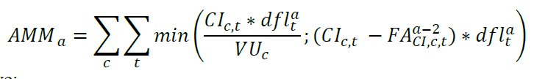
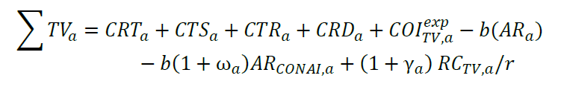





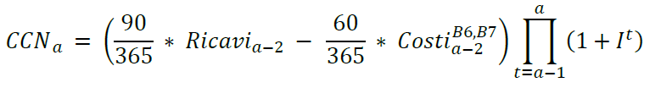


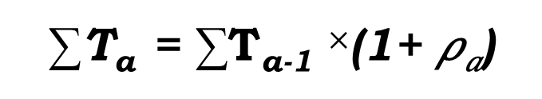
Limite alla crescita tariffaria
1 formula
38 formule
Il limite alla crescita è la condizione che determina l’ammontare complessivo dei costi
𝜌_{𝑎} è limite alla crescita delle tariffe
Variabile sulla base di K, X e Rpi
Attesi range tra circa 1% e 8,5%
∑T_{a} = ∑T_{a-1} $×$(1+ 𝜌_{𝑎})
Σ𝑇_{𝑎}=Σ𝑇𝑉_{𝑎}+Σ𝑇𝐹_{𝑎}
∑T_{a}
Confronto e scelta del valore minimo tra i due fabbisogni tariffari

Slide 20
MTR2 necessita di «procedura partecipata con il gestore» e collaborazione tra Comune ed ETC
Gestori
ETC
Comune
Per adempiere alle disposizioni previste nel MTR è NECESSARIA una propedeutica attività di collaborazione e condivisione tra ETC e Gestori.
In particolare le attività di: validazione, verifica dei driver di ripartizione, definizione dei diversi costi previsionali, verifica dell’equilibrio economico finanziario, applicazione eventuale delle riduzioni ai costi massimi e in generale la scelta dei vari coefficienti di sharing e produttività è conseguente ad una conoscenza precisa del servizio, della qualità dello stesso, degli obiettivi di RD% e riciclaggio oltre che delle modalità di rendicontazione dei costi del gestore.
ARERA

Slide 21
Arera: Entrate tariffarie medie validate dagli ETC in €/ton dei PEF 2022-2025

Slide 22
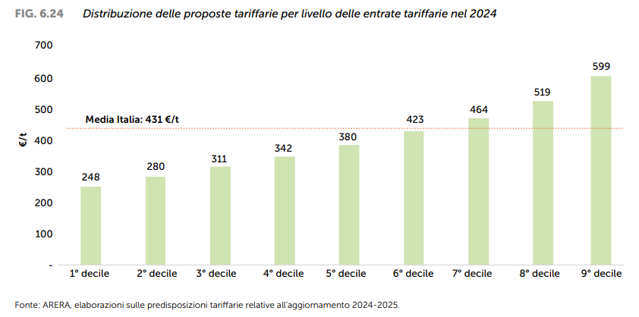
ARERA: Distribuzione PEF in €/ton dei PEF 2024

Slide 23
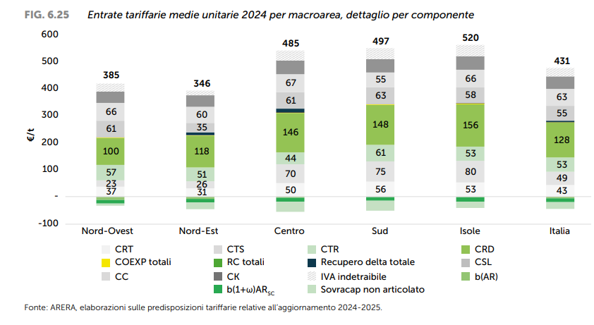
ARERA: Composizione PEF in €/ton dei PEF 2024

Slide 24
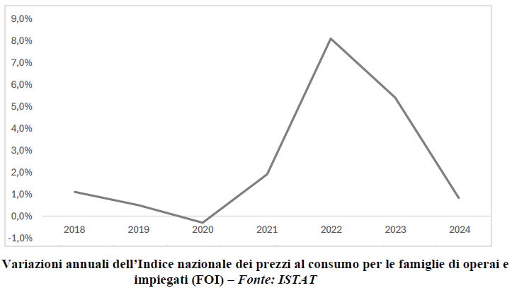
Fattori di crescita: andamento ISTAT 2018-2025

Slide 25
Arera: variazione media annua delle entrate tariffarie PEF 2022-2025

Slide 26
Indice dei costi di gestione dei rifiuti per componenti di costo [anno base 2015=100] – Fonte: ISTAT

Slide 27
Sistemi tariffari oggi vigenti in Italia
Monomia
TARIFFA MONOMIA TARSU (dlgs. 507/93)
Riparto UD/UND
Binomia
Presuntiva
TARIFFA BINOMIA dPR 158/99 (schema presuntivo)
QUADRIPARTIZIONE dei costi FISSI e VARIABILI divisi tra UD e UND
Tributo Puntuale
TARIFFA dPR 158/99 (con calibratura individuale)
QUADRIPARTIZIONE dei costi FISSI e VARIABILI divisi tra UD e UND ma inizia a diffondersi l’uso dei vettori di costo
Parametro di articolazione = superficie dei locali
Parametri di articolazione: N componenti nucleo e superficie locali (mq)
Partitore Kqualità
Tariffa Corrispettiva
Partitori Ministeriali (Ka, Kb, Kc, Kd)
Parametri di articolazione: N componenti nucleo, superficie locali (mq) e risultati della misurazione
TARIFFE TRINOMIE, QUADRINOMIE e SERVIZI A RICHIESTA INDIVIDUALE
Si supera spesso la QUADRIPARTIZIONE DEL COSTO (uso esteso dei vettori di costo)
Parametri di articolazione: N componenti nucleo, superficie locali (mq) e risultati della misurazione
Partitori Ministeriali Ka, Kb e altri partitori rilevati dalle misurazioni
Partitori rilevati dalle misurazioni e possibile uso dei partitori ministeriali (ka,kb,kc,kd) per le quote non misurate
≈5% popolazione*
≈ 78-80% popolazione*
≈ 4% popolazione**
≈ 10-11% popolazione**
* Stima Arera 2024 ** Dato IFEL 2022

Slide 28
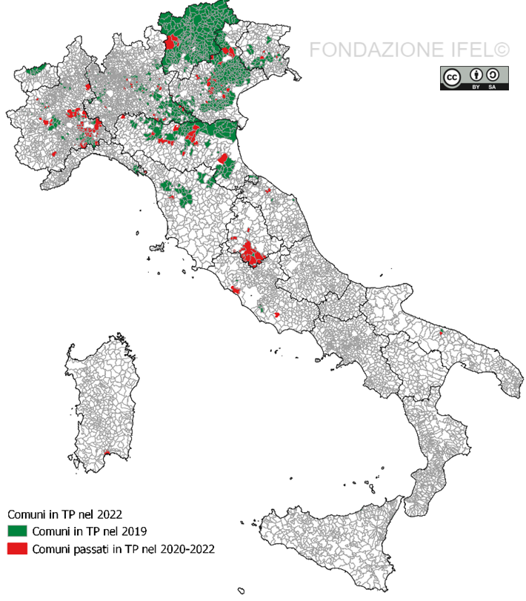
Diffusione della TP. Totali nazionali e distribuzione
Diffusione – anno 2022
1.116 Comuni in TP
(14,1% del totale)
8.086.495 abitanti
(13,7% della pop. italiana)
Risultati Ambientali – anno 2022
Spread medio della RD%, considerando tutte le classi demografiche = + 10,5 punti percentuali
Rifiuto Residuo 85 kg/ab
RD = 81,8%
RD=raccolta differenziata
Produzione media di RUR pro capite, considerando tutte le classi demografiche = − 61,8 kg/ab. anno (44,9% in meno)
28

Slide 29
La tariffa puntuale: opzioni progettuali (tassonomia)
4. Frazioni da misurare e commisurare
1. Regime giuridico o natura del prelievo
Rifiuto urbano residuo (RUR)
Umido
Sistemi domiciliari-utenza singola o aggregata
Frazione Vegetale
Carta e cartone
Plastica e metalli, Vetro
TARI tributo puntuale
Tariffa corrispettiva
Stradale –sistema multi-utenza (cassonetto-press container)
Altri rifiuti
Grandi RAEE ingombranti
2. Approccio alla commisurazione
Ecocentro - Ecomobile
1296 permutazioni
5. Sistema di raccolta - dove si misura
Progressiva (penalizza i comportamenti non virtuosi)
Premiale
(premia i comportamenti virtuosi)
Flat
(servizio si/no)
Sacchetto prepagato con/senza tag RFID
Sacchetto conforme
con tag RFID
3. Oggetto della misurazione
Mastello/bidone con/senza tag RFID
Contenitore multiutenza ad accesso controllato con/senza limitatore volumetrico
Peso
(misurazione diretta, DM 4/2017)
Volume
(misuraz. indiretta, DM 4/2017)
Numerosità (chiamate / frequenza ritiro / n. pezzi conferiti o ritirati
Bilancia
6. Attrezzature per la misurazione e raccolta
29

Slide 30
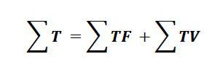
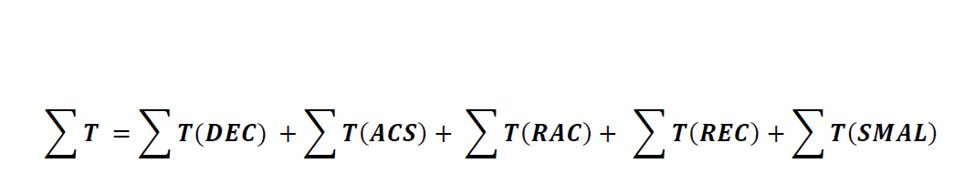
Struttura della articolazione tariffaria
Struttura binomia DPR 158/99
Fissa
Variabile
NEW
Accesso al Servizio
Raccolta e
Trasporto
Riciclo e Recupero
Smaltimento
Decoro
Struttura pentanomia TICSER
30

Slide 31


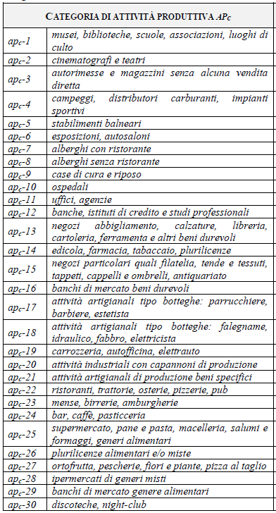


Categorie di utenza previste da ARERA
Utenze Domestiche (UD)
Sulla base del numero componenti (6 categorie)
Utenze Non Domestiche (UND)
(aziende) sulla base della tipologia di attività (30 categorie)
Attribuzione di coefficienti in un range (min-max) fornito da ARERA
Kc=coefficiente adimensionale
Kd =Kg/mq
Le categorie rimangono invariate rispetto alla precedente norma
(DPR 158/99)
Attribuzione di coefficienti Kb (adimensionale) fisso fornito da ARERA Kb=√n (radice quadrata)

Slide 32
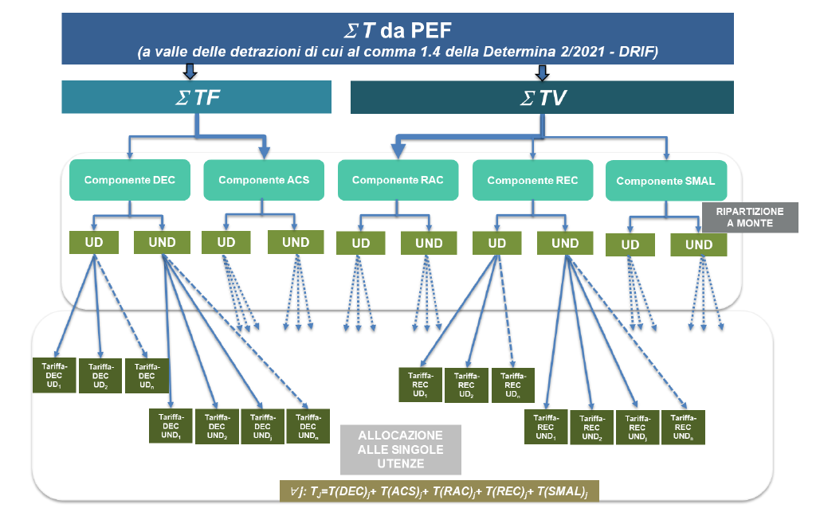
ARERA: Dal PEF alla tariffa alla singola utenza j-esima
Si passa dalla ripartizione dei costi prevista dal Metodo Normalizzato in 4 componenti alla ripartizione in 10 componenti di costo della struttura pentanomia.
ARERA non fornisce indicazioni univoche sulla ripartizione dei costi tra UD e UND, sono consentiti diversi driver per ciascuna componete tariffaria. Necessità di simulare diversi approcci in assenza di misure.
32

Slide 33
Driver di attribuzione all’utenza
Fissa
Variabile
Tariffa binomia DPR 158/99
UD= N componenti (kb)
UND = S (mq) e Categoria (Kd)
UD=Utenze Domestiche
UND=Utenze Non Domestiche
UD= S (mq) e N componenti (ka)
UND = S (mq) e Categoria (kc)c
Tariffa pentanomia TICSER
Accesso al Servizio
Raccolta e
Trasporto
Trattamento e Recupero
Trattamento e Smaltimento
Decoro
UD= S (mq)
UND = S (mq) e Categoria (kc)
UD= N°
UND = N°e Categoria (kc)
UD= N componenti (kb)
UND = S (mq) e Categoria (Kd)
Sono ammessi dal nuovo metodo ARERA significativi elementi di flessibilità in particolare in regime di tariffa corrispettiva (deroga all’uso della superficie)
33

Slide 34
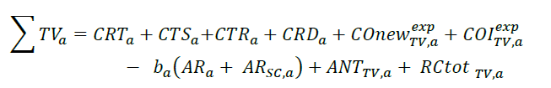
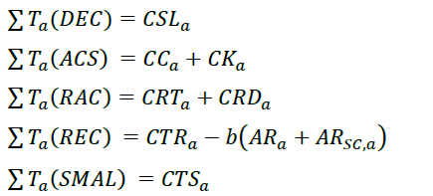

Struttura Pentanomia: quadratura con MTR3
Fissa
Variabile
Tariffa binomia DPR 158/99
Tariffa pentanomia TICSER
Accesso al Servizio
Raccolta e
Trasporto
Trattamento e Recupero
Trattamento e Smaltimento
Decoro
Le componenti della tariffa pentanomia devono corrispondere ai costi del MTR3 secondo le equazioni evidenziate
34

Slide 35
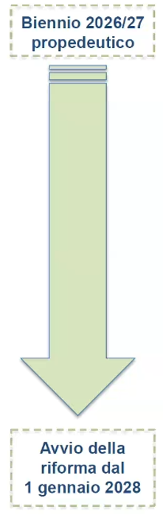
Tempi di attuazione del TICSER
Roadmap per le gestioni in regime presuntivo
Raccolta dati-informazioni utili a definire i criteri di ripartizione delle 5 componenti tariffarie tra le macrocategorie di UD/UND
Valutazione preliminare dell’articolazione della tariffa conforme ai criteri indicati dalla riforma
Censimento e riclassificazione delle UND e assegnazione alle 30 categorie e attribuzione dei Kd
Attività di simulazione per effettuare valutazioni preventive degli impatti redistributivi della nuova articolazione;
Aggiornamento dei sistemi informatici e delle banche dati delle utenze (rapporto con le software house)
Prima definizione dei criteri di articolazione della tariffa e dei parametri di commisurazione alle utenze
Modifica dei Regolamenti comunali per tener conto degli effetti e delle implicazioni della riforma;
Organizzazione e avvio di percorsi di comunicazione agli utenti finali
Avvio della riforma (dal 01/01/2028) con modifica dei parametri per la commisurazione della tariffa e modifica della ripartizione tra le due macrocategorie UD e UND.
35

Slide 36
Glossario essenziale
ARERA: Autorità di Regolazione per Energia Reti e Ambiente con le competenze nella regolazione e controllo dei mercati di energia, acqua e rifiuti. ARERA promuove la concorrenza, tutela dei consumatori, definisce le tariffe e monitora la qualità dei servizi.
PEF: Piano Economico Finanziario, è uno schema redatto dal gestore e validato dall’ETC che rileva i costi efficienti di raccolta, trasporto, trattamento, e altre attività del ciclo integrato dei rifiuti urbani. Il PEF determina l’importo complessivo della tariffa dovuta dagli utenti che deve pareggiare i costi del servizio.
MTR: Metodo Tariffario Rifiuti (metodo per la definizione del PEF e dei costi ammessi a riconoscimento tariffario).
ETC: Ente Territorialmente Competente, coincide con il Comune se non è costituito un Ente sovracomunale che ne assuma le competenze.
TICSER: Acronimo utilizzato da ARERA, Testo Integrato Corrispettivi Servizio Gestione Rifiuti. Il TICSER rappresenta nel nuovo quadro regolatorio i criteri e le regole per la determinazione e articolazione dei corrispettivi del servizio di gestione dei rifiuti urbani all’utenza, a partire dal 2028
METODO NORMALIZZATO (DPR 158/99): testo unico per la redazione del PEF (sostituito dal 2020 dal MTR1) e che disciplina l’articolazione tariffaria del tributo (che sarà sostituito dal 2028 dal TICSER).
SHARING (sui ricavi): è il meccanismo regolatorio che stabilisce come ripartire tra gestore e utenza i guadagni ottenuti dalla cessione di materiali recuperati (come carta, plastica, metalli) e dall’energia prodotta dal trattamento dei rifiuti urbani.
LAG regolatorio: indica il ritardo temporale che può intercorrere tra il momento in cui un costo, un investimento o un ricavo viene sostenuto dal gestore e quello in cui è riconosciuto nella determinazione delle tariffe regolate. Nel MTR per determinare il PEF nell’anno n il lag e di due anni ovvero i costi saranno quelli desunti dal bilancio dell’anno n-2.
WACC: (Weighted Average Cost of Capital) è il parametro che rappresenta il “costo medio ponderato del capitale” riconosciuto da ARERA per la remunerazione degli investimenti effettuati dai gestori del servizio integrato dei rifiuti urbani, più precisamente è utilizzato per riconoscere un rendimento “regolato”, neutrale e predefinito sulle immobilizzazioni nette investite dagli operatori del settore rifiuti.
X: è il coefficiente di recupero di produttività che determina la quota di efficienza economica attesa dal gestore del servizio, incidendo direttamente sul limite massimo di crescita annuale delle entrate tariffarie
K: è il coefficiente che riconosce e quantifica il potenziamento del servizio, ovvero tutte le azioni e i miglioramenti strutturali (investimenti e costi di esercizio) che vanno oltre la semplice gestione ordinaria e puntano ad innalzare la qualità e l’efficacia del servizio di raccolta e gestione rifiuti.
rp: L’inflazione programmata esprime la variazione annuale attesa dei prezzi al consumo, è determinata periodicamente dall’ARERA sulla base di note ufficiali (Def, governo, fonti ISTAT, BCE)
𝜌: limite alla crescita è una soglia percentuale che stabilisce quanto possono aumentare le entrate tariffarie totali rispetto all’anno precedente ed è pari a rp-X+K.
36

Slide 37
Walter Giacetti
Direttore Generale A&T2000 spa
Consulente Istituto Finanza Enti Locali
walter.giacetti@aet2000.it

